Slide 1

Олександр Загоруйко © 2026
Кукі, сесія, вью-модель

Slide 2
План презентації - 2 пари
Особливості протоколу HTTP
Кукі
Сесія
Поняття вью-моделі
Збереження паролів у БД

Slide 3
Взаємодія з сервером
Взаємодія з сервером дозволяє веб-додаткам обмінюватися даними між клієнтом (браузером) і сервером. Це необхідно для:
Отримання даних: завантаження контенту (наприклад, пости в соціальних мережах, товари в інтернет-магазині)
Відправлення даних: реєстрація користувачів, відправлення форм, завантаження файлів
Оновлення даних: зміна інформації (наприклад, редагування профілю)
Динамічного контенту: створення інтерактивних додатків без перезавантаження сторінки
Синхронізації: підтримання актуальності даних між клієнтом і сервером
Без взаємодії з сервером веб-додатки були б статичними і суттєво обмеженими у функціональності.

Slide 4
Запити
Запити — це повідомлення, що надсилаються клієнтом (браузером) серверу, щоб отримати або надіслати дані. Вони поділяються на два типи:
Синхронні запити — виконуються послідовно, блокуючи виконання інших операцій у браузері, доки запит не завершиться. У веб-розробці вже не використовуються, оскільки уповільнюють роботу
Асинхронні запити — виконуються у фоновому режимі, не блокуючи інтерфейс. Дозволяють продовжувати взаємодію з сайтом, поки запит обробляється. Використовуються в сучасних веб-програмах (наприклад, з fetch або XMLHttpRequest в асинхронному режимі)

Slide 5
Протокол HTTP
НТТР — протокол прикладного рівня над ТСР/IР, що використовується для передачі гіпертексту в WWW і локальних мережах. Крім передачі вмісту веб-сторінок, протокол використовується додатками для обміну інформацією. В основі протоколу лежать запити, заголовки і коди результатів. У протоколі завжди виражені 2 сторони — сервер і клієнт.
Клієнт передає запит у вигляді: — початковий рядок, заголовок (або заголовки), тіло повідомлення.
Сервер повертає відповідь у вигляді: — початковий рядок з кодом результату (в т.ч. помилки), заголовок (або декілька заголовків), тіло повідомлення.

Slide 6
HTTP та HTTPS
HTTP (HyperText Transfer Protocol — протокол передачі гіпертексту) — це прикладний протокол передачі даних у мережі. Протокол HTTP заснований на використанні технології «клієнт-сервер»: клієнт, що відправляє запит, є ініціатором з'єднання; сервер, який отримує запит, виконує його і відправляє клієнту результат.
HTTPS (HyperText Transfer Protocol Secure — безпечний протокол передачі гіпертексту) — це розширення протоколу HTTP, що підтримує шифрування за допомогою криптографічних протоколів SSL і TLS.

Slide 7
Request
Запит (Request)
Клієнт відправляє HTTP-запит на сервер. Запит складається з:
Методу (Method): Дія, котру клієнт планує виконати. Основні методи:
GET — запит даних з серверу
POST — відправка даних на сервер (наприклад, при заповненні форми)
PUT — оновлення даних на сервері
DELETE — видалення даних на боці серверу
PATCH — часткове оновлення даних на сервері
URI/URL: Вказує на ресурс, до якого звертається запит
Заголовків (Headers): Метадані запиту (наприклад, Content-Type, User-Agent тощо)
Тіла (Body): Дані, що відправляються разом із запитом (наприклад, якщо це POST)

Slide 8
Response
Відповідь (Response)
Сервер повертає HTTP-відповідь клієнту. Складається з:
Коду стану (Status Code): Числовий код, що показує результат запиту:
200 OK — запит завершено успішно https://http.cat/
301 Moved Permanently - ресурс було переміщено
400 Bad Request - запит складено невірно
403 Forbidden — доступ заборонено
404 Not Found — ресурс не було знайдено
500 Internal Server Error — помилка на боці сервера
Заголовків (Headers): Метадані відповіді (наприклад, Content-Length, Server тощо)
Тіла (Body): Дані, які повернув сервер (HTML-сторінка, JSON тощо), якщо було що повертати :)

Slide 9
REST API
REST API (Representational State Transfer API) — це архітектурний стиль для проектування веб-сервісів, заснований на принципах HTTP. У REST API клієнт і сервер взаємодіють через стандартні HTTP-методи, такі як GET, POST та інші, для виконання операцій з ресурсами.
Основні принципи REST API:
Stateless — кожен запит від клієнта до сервера повинен містити всю інформацію для обробки запиту, сервер не повинен зберігати стан між запитами
Використання HTTP-методів — методи GET, POST, PUT, DELETE використовуються для виконання операцій з ресурсами (наприклад, отримання даних, створення, оновлення або видалення)
Ресурси - в REST кожен ресурс (наприклад, дані користувача, товари) доступний за унікальним URL, і взаємодія з ними здійснюється через HTTP-запити
Приклад запиту до REST API:
GET http://localhost:8080/store/product/123

Slide 10
Типова структура HTTP-запиту
GET /index.html HTTP/1.1 // (Request Line)
Host: www.google.com // (Headers)
User-Agent: Mozilla/5.0 (Windows NT 10.0; Win64; x64) AppleWebKit/537.36 (KHTML, like Gecko) Chrome/142.0.0.0 Safari/537.36
Accept: text/html
Authorization: Alex password1234
https://www.whatismybrowser.com/

Slide 11
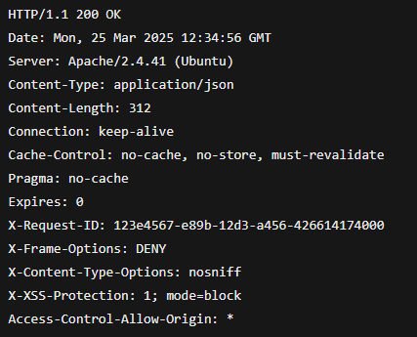
Структура HTTP-відповіді
HTTP/1.1 200 OK
Content-Type: text/html; charset=UTF-8
Content-Length: 1234
Date: Sat, 07 Feb 2026 16:40:00 GMT
<html>
<head><title>Google</title></head>
<body><h1>Welcome to Google</h1></body>
</html>

Slide 12
GET та POST
GET — це HTTP-метод, який використовується для запиту даних з сервера. Все, що передається за допомогою GET, відображається в URL запиту. Цей метод підходить для отримання інформації без зміни стану сервера
POST — це HTTP-метод, який використовується для відправки даних на сервер, наприклад, для створення нових ресурсів або оновлення існуючих. Дані, що передаються через POST, не відображаються в URL і знаходяться в тілі запиту

Slide 13
Відмінності GET та POST
GET використовується для отримання даних з сервера, POST — для відправки даних на сервер (наприклад, для створення або оновлення ресурсів)
GET передає дані в URL, що обмежує їх обсяг (зазвичай до 2048 символів), а також робить їх видимими в адресному рядку
POST передає дані в тілі запиту, що дозволяє передавати набагато більше інформації і не відображати її в URL
GET менш безпечний, оскільки дані відображаються в адресному рядку і можуть зберігатися в браузерах або логах сервера
POST більш безпечний, оскільки дані приховані в тілі запиту
Повторні запити GET не змінюють стан сервера
POST може змінювати стан сервера (а може й не змінювати)
GET-запити можуть кешуватися, POST-запити не кешуються

Slide 14
PUT, DELETE та PATCH
PUT:
Використовується для оновлення існуючого ресурсу
Дані передаються в тілі запиту
Замінює весь ресурс новими даними
Приклад: оновлення профілю користувача
DELETE:
Використовується для видалення ресурсу на сервері
Приклад: видалення поста в будь-якій соцмережі
PATCH:
Використовується для часткового оновлення ресурсу
Передає тільки змінені дані
Приклад: зміна одного поля в профілі користувача

Slide 15
Треба якось запам’ятати клієнта
Протокол HTTP — безстанний (stateless).
Кожен HTTР-запит від клієнта до сервера, і відповідь від сервера є повністю незалежними. Сервер після відправлення відповіді нічого не пам’ятає про цей запит. Він не знає, хто саме робив попередні запити, чи був користувач авторизований тощо. Уявіть, ви обрали улюблену піццу, перейшли до замовлення, а сервер уже забув про це :)
Вирішити цю проблему допомагають кукі.
Cookie — це рядок (зазвичай невеликий), який:
сервер у відповіді каже браузеру зберегти (через заголовок Set-Cookie)
браузер автоматично додає цей рядок у кожен наступний запит до того ж домену (через заголовок Cookie)
Тобто вся інформація, що «запам’ятовується», фізично зберігається у браузері користувача, а не на сервері.

Slide 16
Чому браузер пересилає cookie?
Тому що сервер нічого не пам’ятає сам. Щоб сервер міг «дізнатися», що це той самий користувач (наприклад, що він увійшов в акаунт), йому потрібно щоразу отримувати ідентифікатор сесії або іншу інформацію. Єдиний спосіб — клієнт (браузер) має надіслати ці дані назад.
Приклад обміну:
Клієнт → Сервер: GET /profile HTTP/1.1
Host: itstep.org
(без Cookie — перший запит)
Сервер → Клієнт: HTTP/1.1 200 OK
Set-Cookie: session_id=abc123xyz; Path=/; HttpOnly; Secure
...
Клієнт → Сервер: GET /dashboard HTTP/1.1
Host: itstep.org
Cookie: session_id=abc123xyz ← браузер додав автоматично
Сервер → Клієнт: ... (тепер сервер знає, що це користувач з session_id=abc123xyz)

Slide 17
Пам’ять про стан сесії
Чому це НЕ означає, що сервер «запам’ятовує» клієнта?
Сам по собі HTTP-сервер після завершення запиту знищує всю інформацію про нього
Значення cookie (session_id=abc123xyz) — це просто ключ (зазвичай випадковий)
Реальна інформація про користувача (логін, роль, кошик тощо) зберігається на сервері окремо (в пам’яті, Redis, базі даних) і прив’язана до цього ключа
Без отримання cookie сервер не має жодного способу зв’язати новий запит з попередніми
Cookie не роблять протокол HTTP станним. Вони лише дозволяють клієнту щоразу нагадувати серверу: «Так, це я, той самий користувач, ось мій ідентифікатор». Вся «пам’ять» про стан сесії лежить або в браузері (саме cookie), або на сервері в окремому сховищі, але сам механізм HTTP залишається безстанним. Тому браузер мусить пересилати cookie при кожному запиті — інакше сервер просто не знатиме, з ким має справу.

Slide 18
Поняття cookie
Кукі (cookies) — це невеликі текстові файли, які вебсайт зберігає на пристрої користувача (у браузері) для зберігання інформації. Вони використовуються для запам’ятовування даних про користувача, його вподобань або сесії. Наприклад, кукі можуть зберігати інформацію про логін, вміст кошика в інтернет-магазині або налаштування інтерфейсу.
Кукі складаються з:
Ключа (назва кукі)
Значення (дані, пов’язані з ключем)
Атрибутів (наприклад, термін дії, домен, шлях, прапори безпеки)

Slide 19
Плюси та мінуси cookie
Переваги кукі:
Дозволяють зберігати дані між сесіями (наприклад, для авторизації)
Зберігають уподобання користувача (мова, тема сайту)
Їх легко створювати та читати через JavaScript або на сервері
Підтримуються усіма сучасними браузерами
Недоліки кукі:
Зазвичай обмеження до 4 КБ на один кукі
Можуть бути вкрадені або підроблені, якщо не використовувати атрибути HttpOnly або Secure
Користувачі можуть вважати кукі порушенням приватності (відстеження поведінки)
Користувачі можуть блокувати або видаляти кукі
Кукі надсилаються з кожним HTTP-запитом, що збільшує трафік

Slide 20
Створення cookie
Кукі створюються через:
JavaScript (за допомогою document.cookie)
Сервер (через заголовок Set-Cookie в HTTP-відповіді)
Основні атрибути кукі:
Expires або Max-Age — вказує термін дії кукі
Domain — домен, для якого кукі доступні
Path — шлях на сайті, де кукі активні
Secure — кукі надсилається лише через HTTPS
HttpOnly — робить кукі недоступними для JavaScript
SameSite — контролює надсилання кукі при крос-доменних запитах

Slide 21
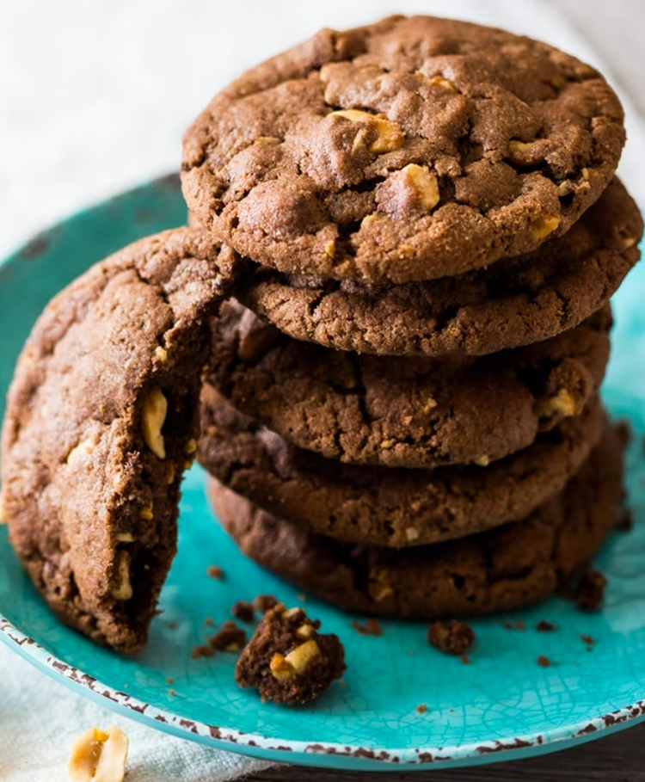
Де зберігаються кукі
Кукі зберігаються виключно на стороні клієнта — тобто у вашому браузері. Конкретне місце зберігання залежить від браузера та типу кукі. Для браузерів Google Chrome / Microsoft Edge / Opera вони лежать:
Windows: (chrome://version/)
%LocalAppData%\Google\Chrome\User Data\Default\Cookies
C:\Users\Alex\AppData\Local\Google\Chrome\User Data\Profile 1\Network\Cookies (файл без розширення)
%LocalAppData%\Microsoft\Edge\User Data\Default\Cookies
macOS:
~/Library/Application Support/Google/Chrome/Default/Cookies
~/Library/Application Support/Google/Chrome/Profile 1/Cookies
Linux:
~/.config/google-chrome/Default/Cookies
~/.config/google-chrome/Profile 1/Cookies
Файл називається Cookies і є базою даних SQLite.

Slide 22
Що може зберігатися в кукі
ID сесії, токен доступу (access token), «Запам’ятати мене», мова інтерфейсу, темна/світла тема, валюта, кошик товарів, список бажаного, останні переглянуті товари, рекламні ID, згода на куки, токен CAPTCHA або результат перевірки, ID чату підтримки, статус показу спливаючих вікон і нотифікацій, прогрес онбордингу/туру сайтом, збережені фільтри та сортування в каталозі, розмір екрана / тип пристрою, реферальний код, ID гаманця або платіжного методу (зашифрований), час останнього візиту, кількість відвідувань, статус підписки на розсилку, застосований промокод у кошику, геолокація (країна/місто), часовий пояс, збережені чернетки форм (коментарі, замовлення), баланс бонусів/лояльності, роль користувача (admin, moderator — зашифрована).

Slide 23
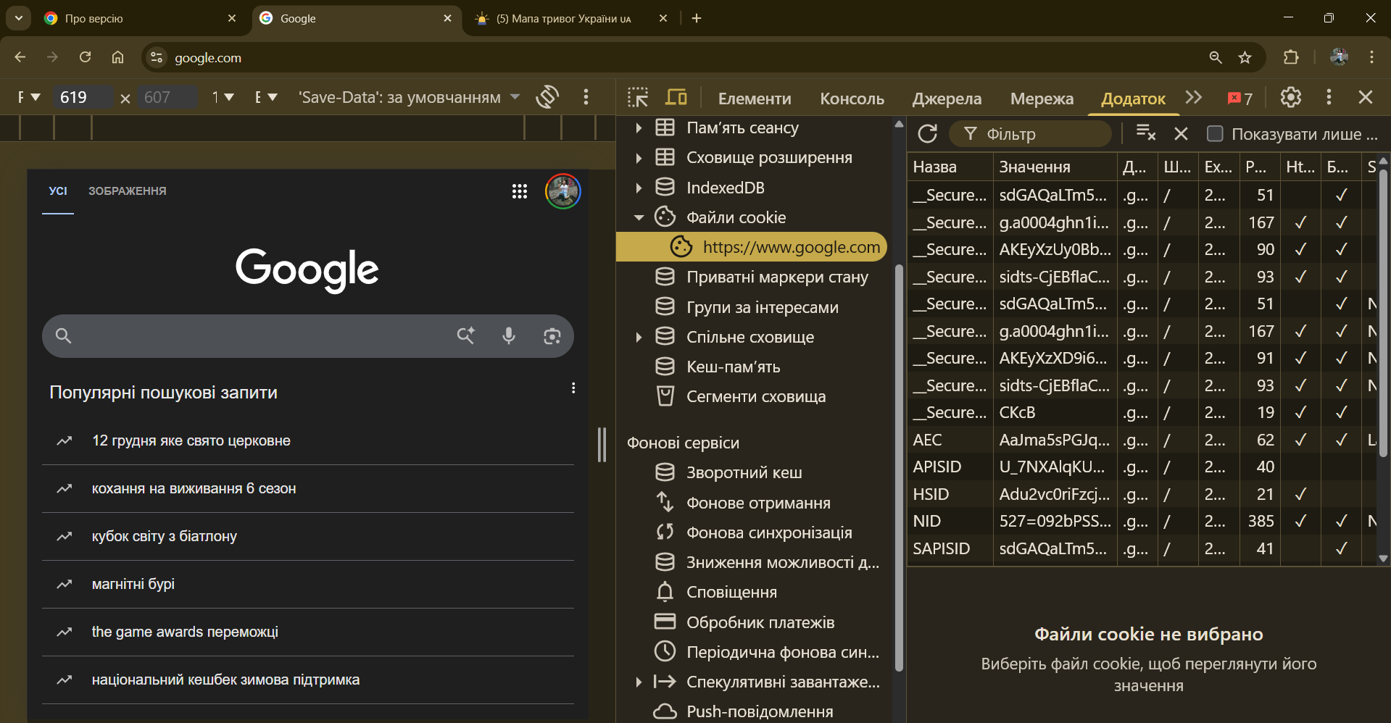
Де зберігаються кукі

Slide 24
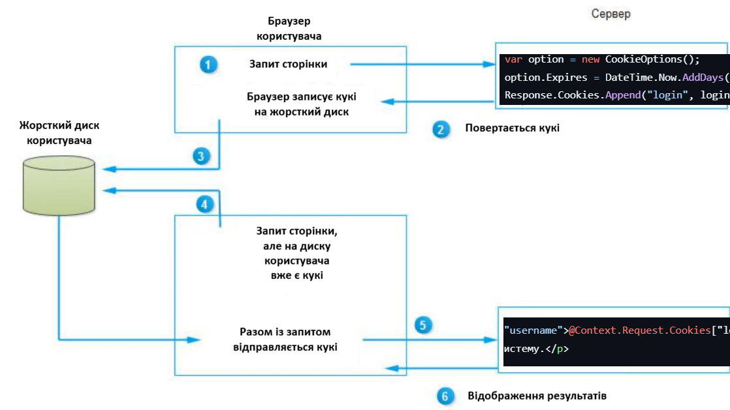
Схема роботи

Slide 25
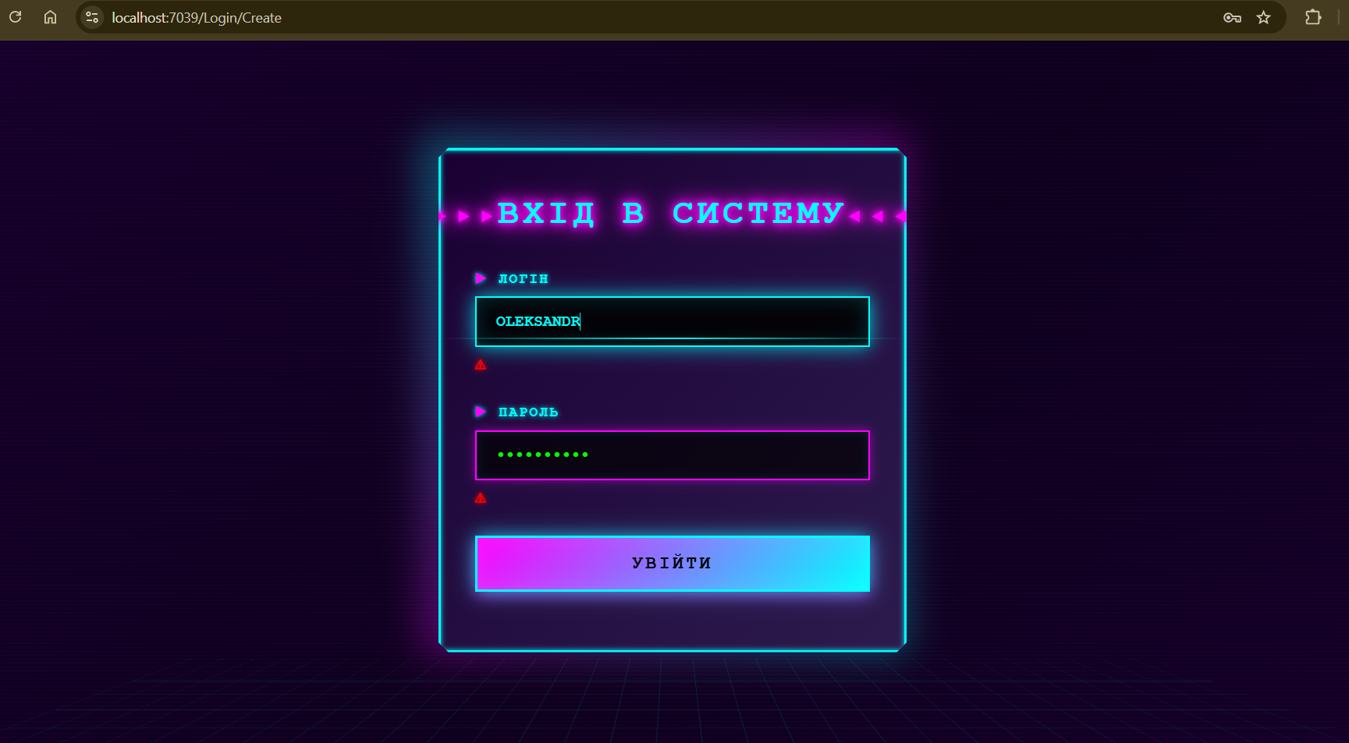
Приклад на кукі
https://github.com/sunmeat/aspnetcore_cookie

Slide 26
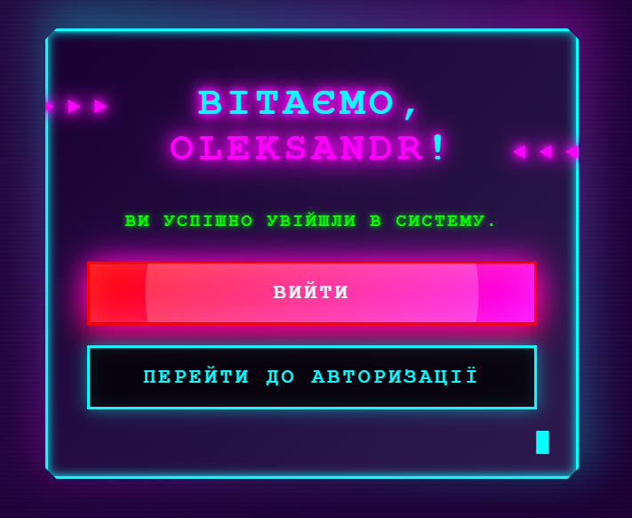
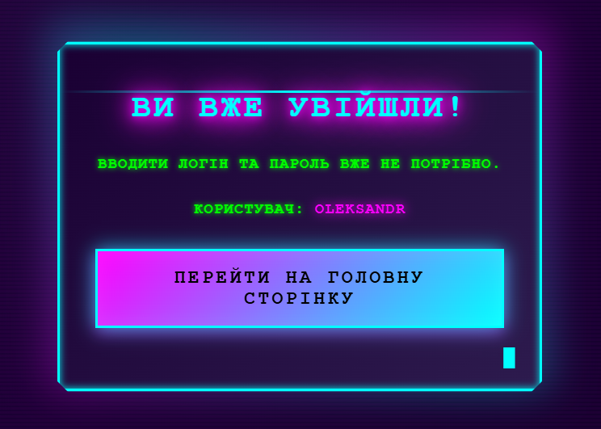
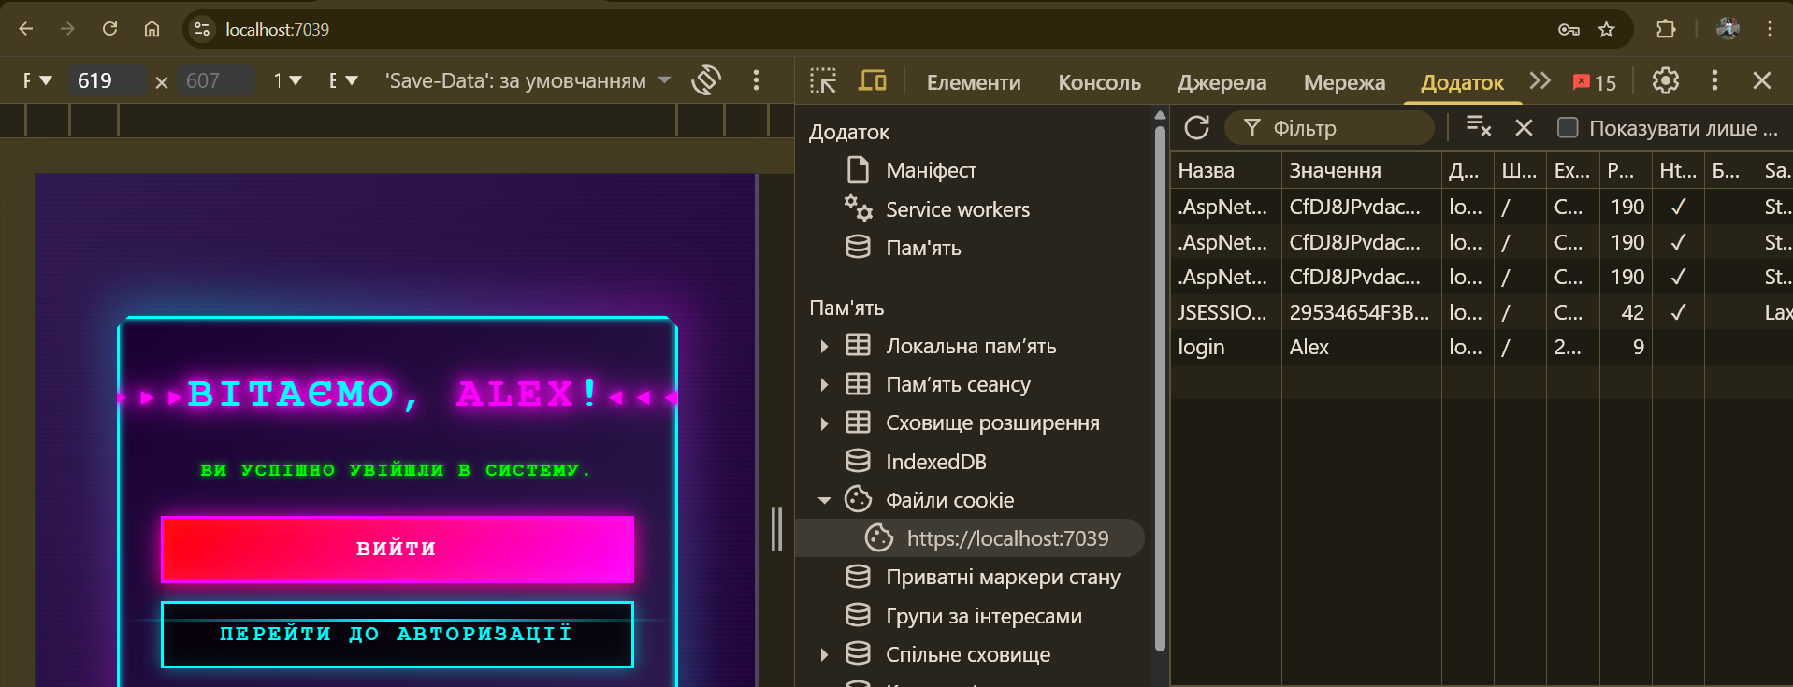
Результати

Slide 27
Поняття сесії
Сесія — це послідовність запитів, які надходять з одного браузера протягом певного часу. Сесія використовується для зберігання тимчасових даних, що мають бути доступні, поки користувач працює з додатком, але не потребують постійного збереження.
Для зберігання стану сесії на сервері створюється словник (або хеш-таблиця), який зберігається в розподіленому кеші та існує протягом певного часу для всіх запитів з одного браузера. На стороні клієнта ідентифікатор сесії зберігається в cookie. Цей ідентифікатор автоматично надсилається на сервер із кожним запитом.

Slide 28
Поняття сесії
Сервер використовує цей ідентифікатор, щоб отримати потрібні дані з сесії. Cookie сесії видаляються лише після завершення сесії. Якщо сервер отримує cookie, що належать вже простроченій сесії, для цих cookie автоматично створюється нова сесія.
Сервер зберігає дані сесії протягом обмеженого часу після останнього запиту. За замовчуванням цей час становить 20 хвилин, але його можна змінити в налаштуваннях.
Важливо пам’ятати, що дані сесії прив’язані до конкретного браузера і не переносяться між різними браузерами. Тобто навіть на одному комп’ютері кожен браузер (Chrome, Firefox, Edge тощо) матиме власний незалежний набір даних сесії.

Slide 29
Поняття сесії
Сервер відстежує сеанси користувачів, призначаючи їм унікальні ідентифікатори.
Ідентифікатор сесії генерується сервером у момент відкриття сеансу.
Ідентифікатор сесії має передаватися на сервер щоразу, коли після початку сеансу завантажується нова сторінка.
При роботі із сесіями розрізняють такі етапи:
відкриття сесії
реєстрація змінних сесії та їх використання
закриття сесії
Сеанс, по суті, є групою змінних, які, на відміну від звичайних змінних, зберігаються і після завершення виконання серверного сценарію.

Slide 30
Керування сесією
Об’єкт ISession визначає низку властивостей і методів:
Keys – властивість, що повертає колекцію всіх доступних ключів у сесії (тип IEnumerable<string>)
Clear() – повністю очищає сесію (видаляє всі ключі та значення)
Get(string key) – отримує значення за ключем key у вигляді масиву байтів (byte[]). Повертає null, якщо ключ не знайдено
GetInt32(string key) – отримує значення за ключем key як ціле число (int?). Повертає null, якщо ключ відсутній або значення не є валідним int
GetString(string key) – отримує значення за ключем key як рядок (string). Повертає null, якщо ключ не знайдено
Set(string key, byte[] value) – зберігає в сесії значення у вигляді масиву байтів за вказаним ключем
SetInt32(string key, int value) – зберігає в сесії цілочисельне значення за вказаним ключем
SetString(string key, string value) – зберігає в сесії рядкове значення за вказаним ключем
Remove(string key) – видаляє з сесії значення за вказаним ключем

Slide 31
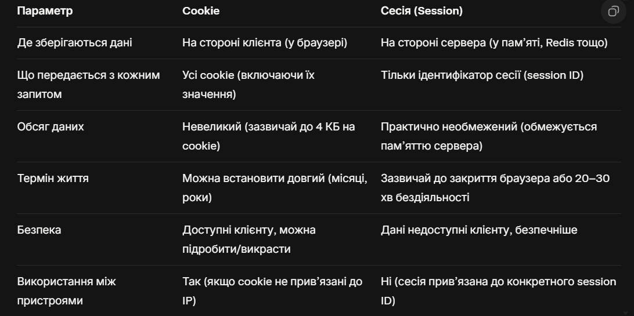
Різниця між кукі та сесією

Slide 32
Коли що використовувати
Коли використовувати кукі:
Збереження вподобань користувача (мова, тема, одиниці вимірювання)
Запам’ятовування входу («Запам’ятати мене») – за допомогою зашифрованого аутентифікаційного cookie
Трекінг та аналітика
Невеликі дані, які мають зберігатися між сесіями та навіть між різними пристроями
Коли використовувати сесію:
Тимчасові дані багатоступеневих форм
Кошик покупок у інтернет-магазині (до оформлення замовлення)
Будь-які великі або чутливі дані, які не повинні потрапити до клієнта
Стан авторизації, якщо не хочете покладатися виключно на аутентифікаційні cookie

Slide 33
Рекомендації
Ніколи не зберігайте в cookie або сесії конфіденційні дані у відкритому вигляді (паролі, номери карток, паспортні дані тощо)
Паролі — тільки хешовані в базі даних
Токени доступу — з коротким терміном життя + HttpOnly + Secure + SameSite cookie
Критичні дані — в захищених сховищах або зашифрованими
Використовуйте той механізм, який найкраще відповідає задачі: cookie — для легких, довготривалих, клієнтських даних; сесію — для великих, тимчасових і безпечних серверних даних. Найчастіше в реальних проєктах вони чудово доповнюють один одного.

Slide 34
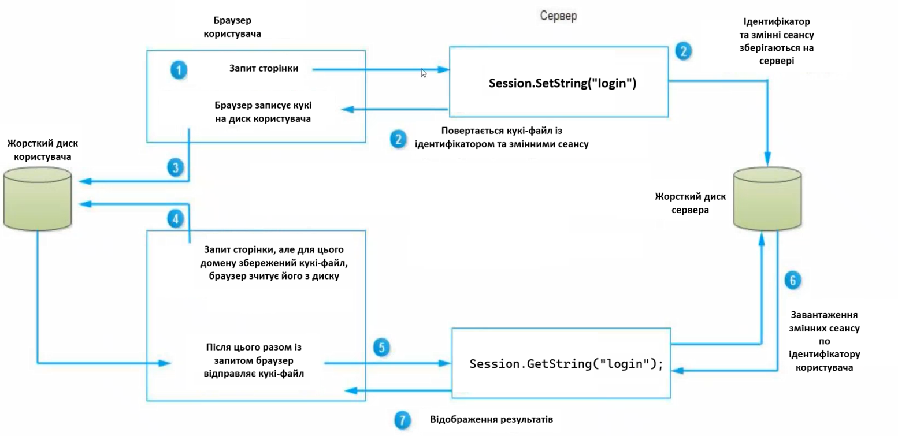
Схема роботи

Slide 35
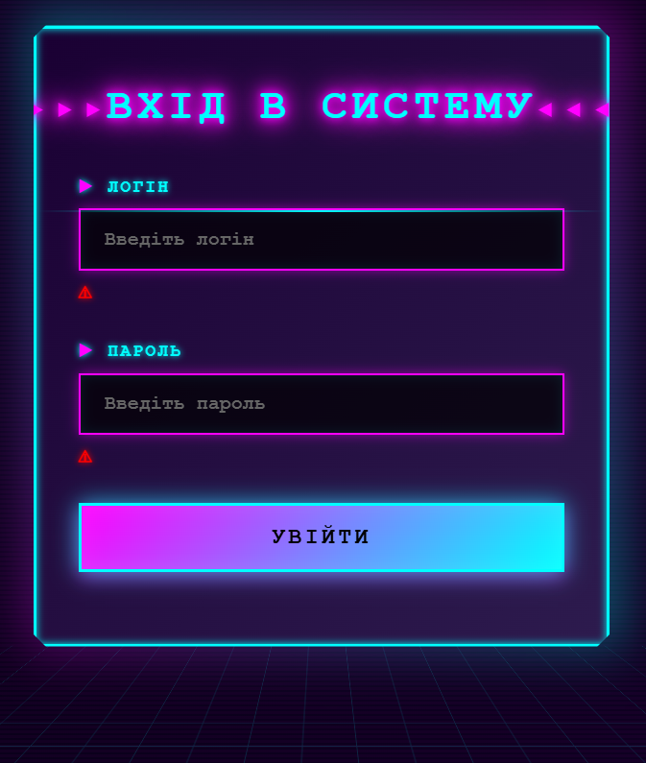
Приклад на сесію
https://github.com/sunmeat/aspnetcore_session

Slide 36
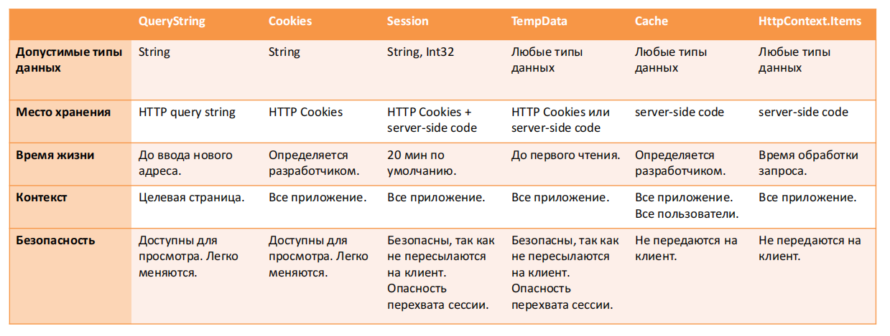
Способи збереження станів

Slide 37
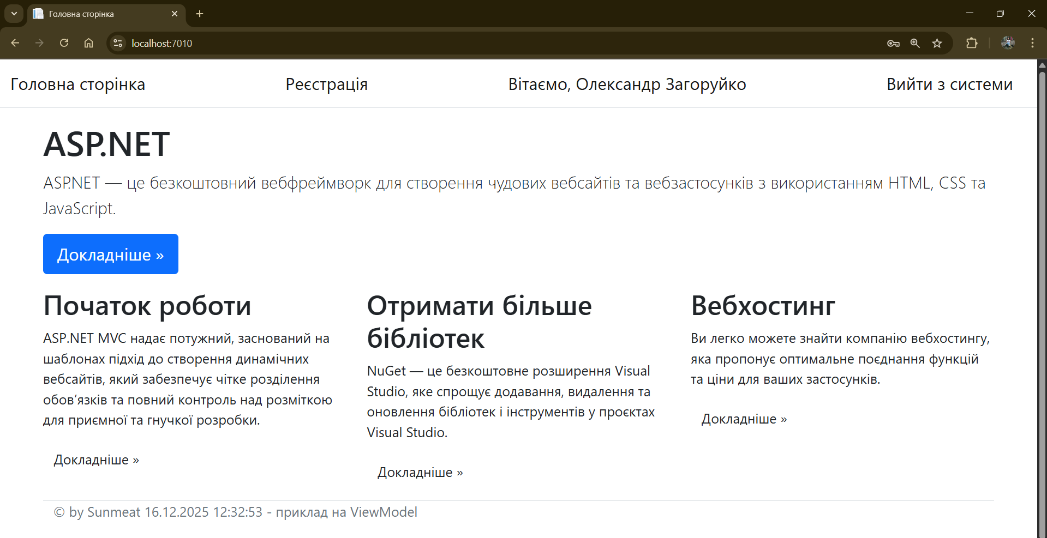
Приклад на вью-модель
https://github.com/sunmeat/aspnetcore_viewmodel
розглянути модель Users,
а потім форми

Slide 38
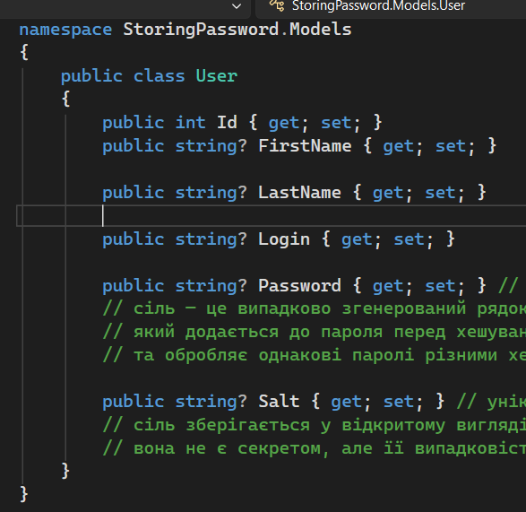
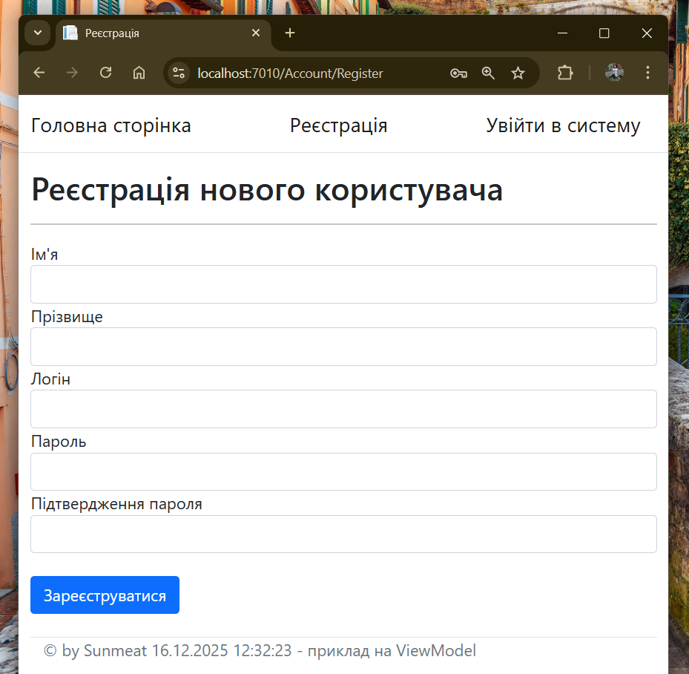
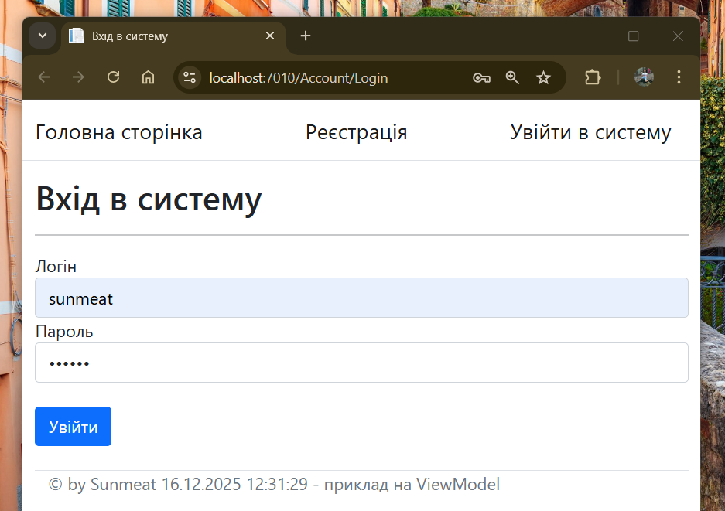
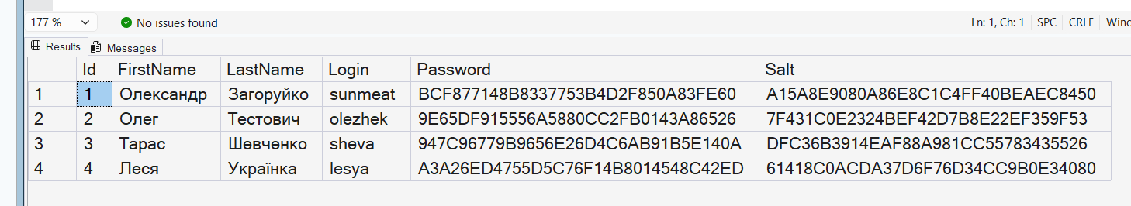
Проблема форм і моделей

Slide 39
Проблема форм і моделей
В ASP.NET Core MVC часто виникає проблема прямого використання доменних моделей у формах і представленнях (views). Основні причини:
Overposting (надмірна відправка даних) - коли форма дозволяє користувачу надсилати дані для полів, яких не видно (наприклад, Id, IsAdmin або інші чутливі властивості). Це може призвести до безпеки вразливостей, коли зловмисник змінює приховані поля
Underposting: Форма не містить всіх потрібних даних з доменної моделі, або навпаки — потребує даних з кількох моделей
Змішування шарів: Доменна модель (бізнес-логіка та дані для БД) забруднюється логікою представлення (валідація для UI, dropdown-лісти тощо)
Складні форми: Одна форма може вимагати дані з кількох доменних моделей (наприклад, замовлення + клієнт + список товарів)
Рішення цієї проблеми — використання ViewModel (моделі представлення), яка виступає посередником між контролером/формою та доменними моделями.

Slide 40
Поняття доменної моделі
Доменна модель — це центральна частина бізнес-логіки додатка. Вона описує реальні сутності предметної області (domain), їх властивості та поведінку.
Зазвичай відповідає структурі бази даних (наприклад, через Entity Framework — це класи-сутності)
Містить повні дані: Id, всі поля, навігаційні властивості (зв'язки з іншими сутностями)
Використовується в репозиторіях, сервісах, для збереження/отримання з БД
Доменна модель повинна бути "чистою" — незалежною від UI, щоб її можна було перевикористовувати в API, мікросервісах тощо.

Slide 41
Поняття ViewModel
ViewModel — це спеціальна модель, створена виключно для конкретного представлення (view) або форми.
Містить тільки ті дані, які потрібні для відображення або редагування в UI
Може комбінувати дані з кількох доменних моделей
Додає логику для UI: списки для dropdown (SelectList), додаткові поля (наприклад, підтвердження пароля), атрибути валідації ([Required], [Compare])
Захищає від overposting — у ViewModel просто немає чутливих полів
У контролері:
GET: З доменної моделі мапимо в ViewModel
POST: З ViewModel валідуємо, мапимо назад у доменну модель і зберігаємо в БД
Це забезпечує розділення відповідальностей (Separation of Concerns): доменна модель — для бізнесу, ViewModel — для UI.

Slide 42
ДЗ
https://gist.github.com/sunmeat/35133c160015f87154f073588a4d701d

